Slide 1
计算机专业课程
计算机网络
河海大学计算机与信息学院

Slide 2
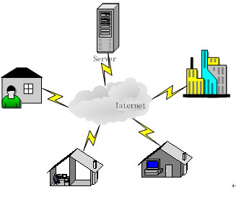
计算机专业课程
第1章 网络概述
第2章 网络体系结构
第3章 物理层
第4章 数据链路层
第5章 局域网
第6章 网络层
第7章 传输层
第8章 应用层
第9章 网络管理和安全

Slide 3
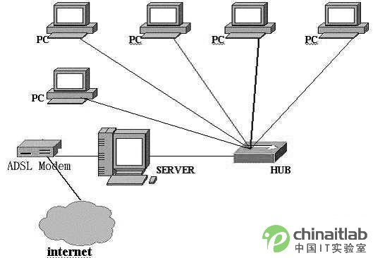
计算机专业课程
第一节 计算机局域网概述

Slide 4
局域网概述
局域网最主要的特点是：网络为一个单位所拥有，且地理范围和站点数目均有限。
局域网具有如下的一些主要优点：
  能方便地共享昂贵的外部设备、主机以及软件、数据。从一个站点可访问全网。
  便于系统的扩展和逐渐地演变，各设备的位置可灵活调整和改变。
  提高了系统的可靠性、可用性。

Slide 5

局域网的拓扑
中心节点
星形网
总线网
匹配电阻
干线耦合器
环形网
树形网

Slide 6
LAN的结构主要有三种类型：
以太网（Ethernet）
令牌环（Token Ring）
令牌总线(Token Bus）
LAN类型

Slide 7

第二节 计算机局域网标准

Slide 8
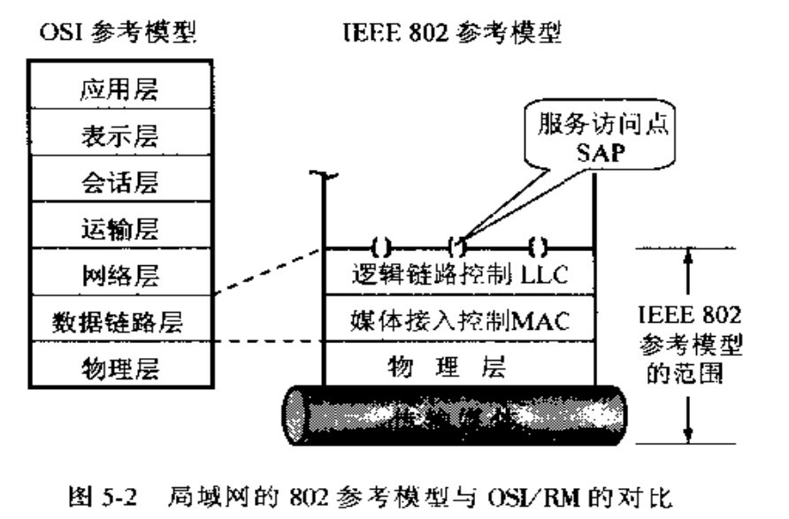
IEEE802参考模型
由于局域网只是一个计算机通信网，而且局域网不存在路由选择问题，因此它不需要网络层，而只有最低的两个层次。然而局域网的种类繁多，其媒体接入控制的方法也各不相同，远远不像广域网那样简单。为了使局域网中的数据链路层不致过于复杂，就应当将局域网的数据链路层划分为两个子层：MAC和LLC
即：媒体接入控制或媒体访问控制 MAC子层和逻辑链路控制LLC子层，而网络的服务访问点SAP则在LLC层与高层的交界面上。

Slide 9
与接入各种传输媒体有关的问题都放在MAC子层，负责在物理层的基础上进行无差错的通信。MAC子层的主要功能是：
1、将上层交下来的数据封装成帧进行发送(接收时进行相反的过程，将帧拆卸)
2、实现和维护MAC协议
3、比特差错检测
4、寻址
数据链路层中与媒体接入无关的部分都集中在逻辑链路控制LLC子层。LLC子层的主要功能是：
1、建立和释放数据链路层的逻辑连接
2、提供与高层的接口
3、差错控制
4、给帧加上序号
IEEE802参考模型

Slide 10
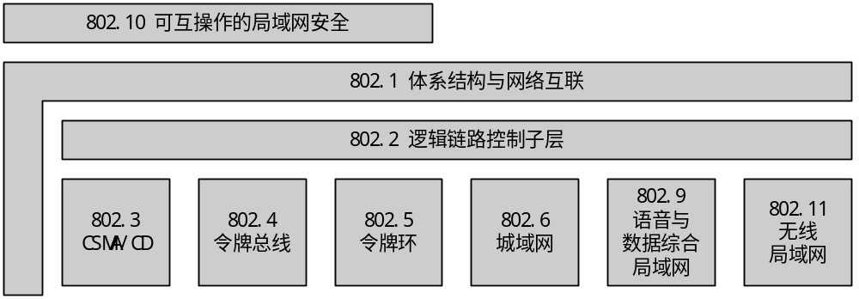
IEEE802参考模型
IEEE 802委员会为局域网制定了一系列标准，它们统称为IEEE 802标准；
IEEE 802标准之间的关系：

Slide 11
802.1 概述、体系结构和网络互连，以及网络管理和性能测量
802.2 逻辑链路控制。这是高层协议与任何—种局域网MAC子层的接口
802.3 CSMA/CD。定义CSMA／CD总线网的MAC子层和物理层的规约
802.4 令牌总线网。定义令牌传递总线网的MAC子层和物理层的规约
802.5 令牌环形网。定义令牌传递环形网的MAC子层和物现层的规约
802.6 城域网MAN。定义城域网的MAC子层和物理层的规约
802.7 宽带技术
802.8 光纤技术
802.9 综合话音数据局域网
802.10 可互操作的局域网的安全
802.11 无线局域网规范
IEEE802参考模型

Slide 12
802.12 新型高速局域网(100 MB）
802.14 电缆电视(Cable - TV)
802.15 近距离个人无线网络标准
802.16 宽带无线局域网标准
802.17 弹性分组环 (Resilient Packet Ring))
（802.9 ：语音与数据综合局域网 ）
802.18 无线管制 Radio Regulatory TAG
802.19 共存 Coexistence TA
802.20 移动宽带无线接入 Mobile Broadband Wireless Access (MBWA)
802.21 媒质无关切换 Media Independent Handoff
IEEE802参考模型

Slide 13
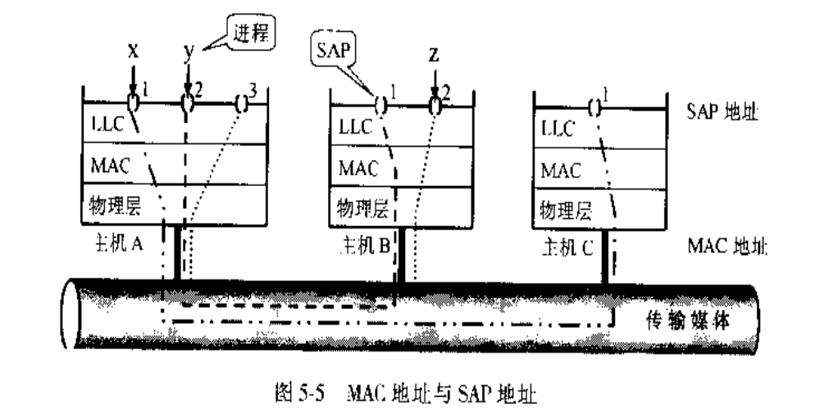
逻辑链路控制LLC子层 802.2
在网络中的进程通信时，需要有以下两种地址：
1) MAC地址，即主机在网络中的站地址或物理地址，这由MAC帧负责传送。
2) SAP地址，即进程在某一个主机中的地址，也就是LLC子层上面的服务访问点SAP，这由LLC帧负责传送。

Slide 14
媒体接入控制MAC子层
在局域网中，媒体接入控制MAC子层的地址较为复杂
“名字指出我们所要寻找的那个资源，地址指出那个资源在何处，路由告诉我们如何到达该处。”
802标准为局域网上的每一个站规定了一种48比特的全局地址。当一个站接入到另一个局域网时，其全局地址并不改变。这就表明，802标准所说的“地址”严格地讲应当是每一个站的“名字”或标识符。
AAAAAAAA--- BBBBBBBB---CCCCCCCC -- DDDDDDDD---EEEEEEEE---FFFFFFFF
分配
地址块
厂家
厂商代码

Slide 15
MAC地址 = Manufacture ID + NIC ID
24bit + 24bit
公司：Cisco 00-00-0c
Novell 00-00-1B
00-00-D8
3Com 00-20-AF
00-60-8C
IBM 08-00-5A
典型的地址 ：
00-60-8C-01-28-12
000000001010000010001100000000010010100000010010
MAC地址具有惟一性，取决于你所使用的网络设备。

Slide 16
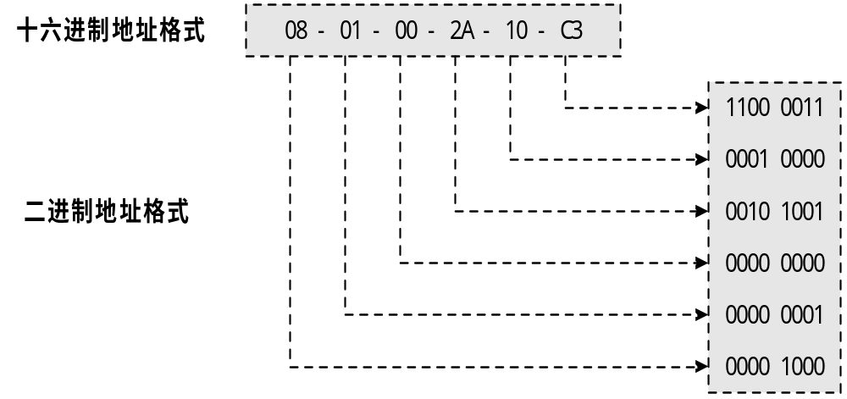

Slide 17
MAC子层基本工作过程
发送数据
接收数据
计算校验码
组装成数据帧
竞争总线
发送数据帧
接收数据帧到缓冲区
数据帧检错
是否为本机接收
递交网络层

Slide 18
谢 谢 ！

